Slide 1
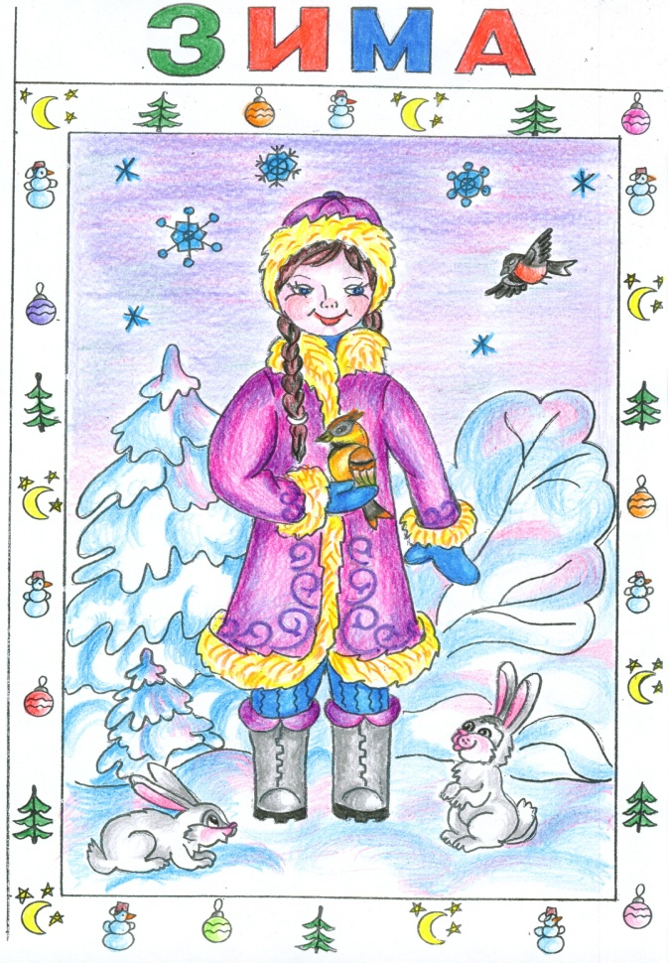
З И М А

Slide 2
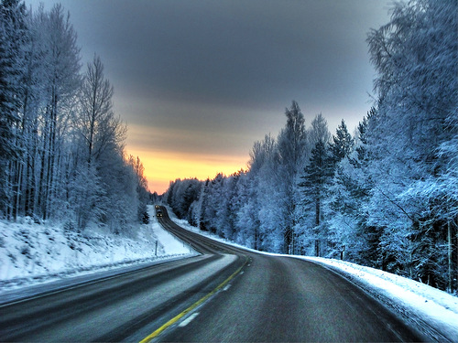
В белой шубке снежной к нам пришла зима,

Slide 3
Красит щёчки нежно каждому она.

Slide 4
В декабре крепчают, злятся холода.

Slide 5
Устали не знает матушка-зима.

